Slide 1



Slide 2





Учітесь, читайте,
І чужому научайтесь,
Й свого не цурайтесь. ( Т. Г. Шевченко)
ПІДПИСУЄМОСЬ НА КАНАЛ

Slide 3
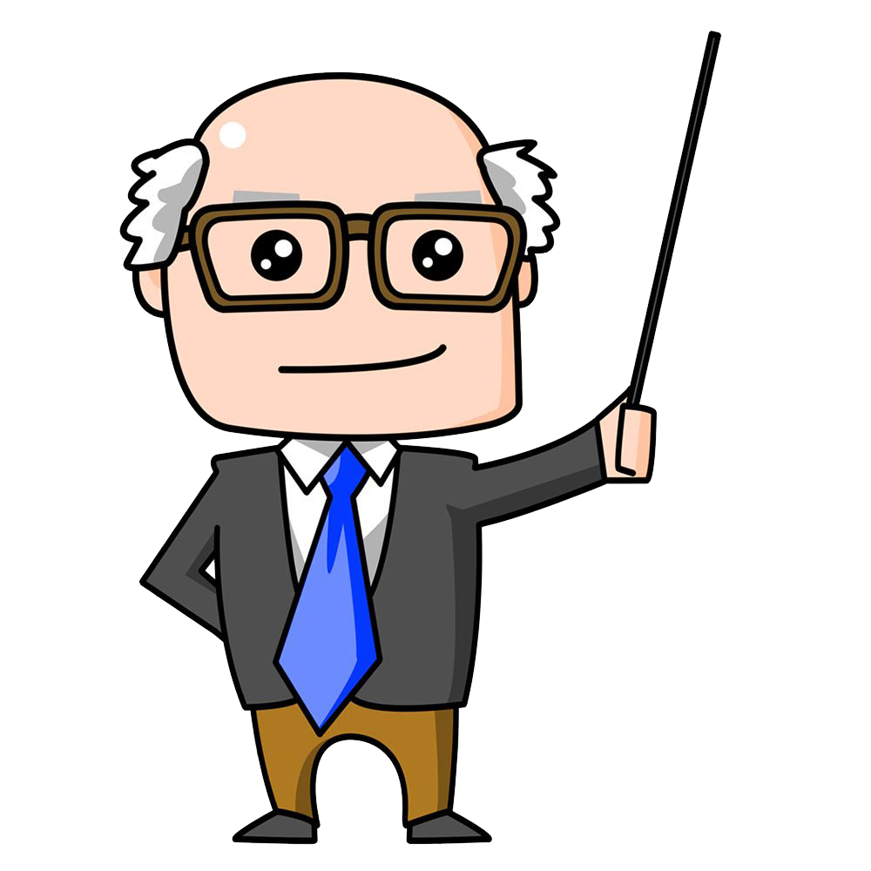
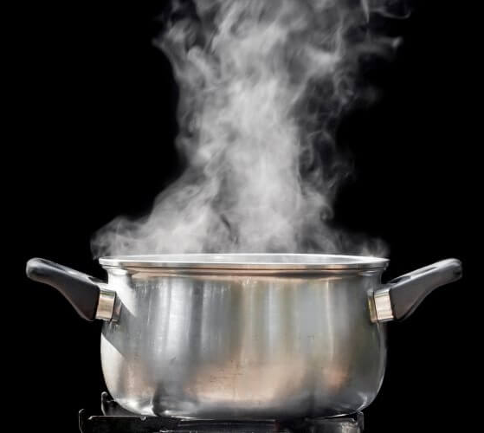
Задача 1.
Яку кількість води можна перетворити в пару, якщо надати воді 1,5∙10⁶ Дж тепла. Початкова температура води 100 °С.

Slide 4
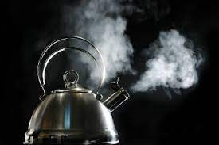
Задача 2.
Яку кількість теплоти необхідно витрати-ти, щоб 2 кг води, взятої при температурі
20 °С, довести до кипіння і повністю випарити? Зобразіть цей процес
на графіку.

Slide 5
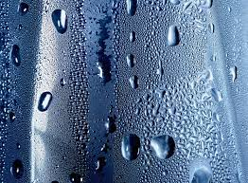
Задача 3.
Пари спирту масою 1,5 кг взято при темпе-ратурі 78 °С. Скільки енергії передасть він навколишньому середовищу при конденсації й подальшому охолодженні до 20 °С?

Slide 6

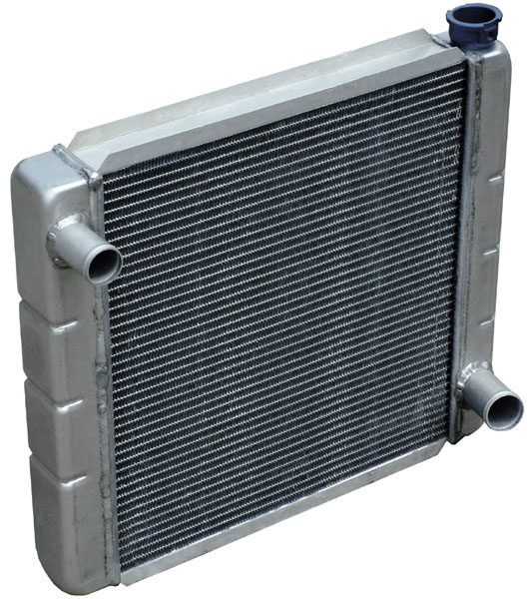
Задача 4.
Скільки 100-градусного пару необхідно для нагрівання стального радіатора масою 12 кг від 15 °С до 85 °С?

Slide 7
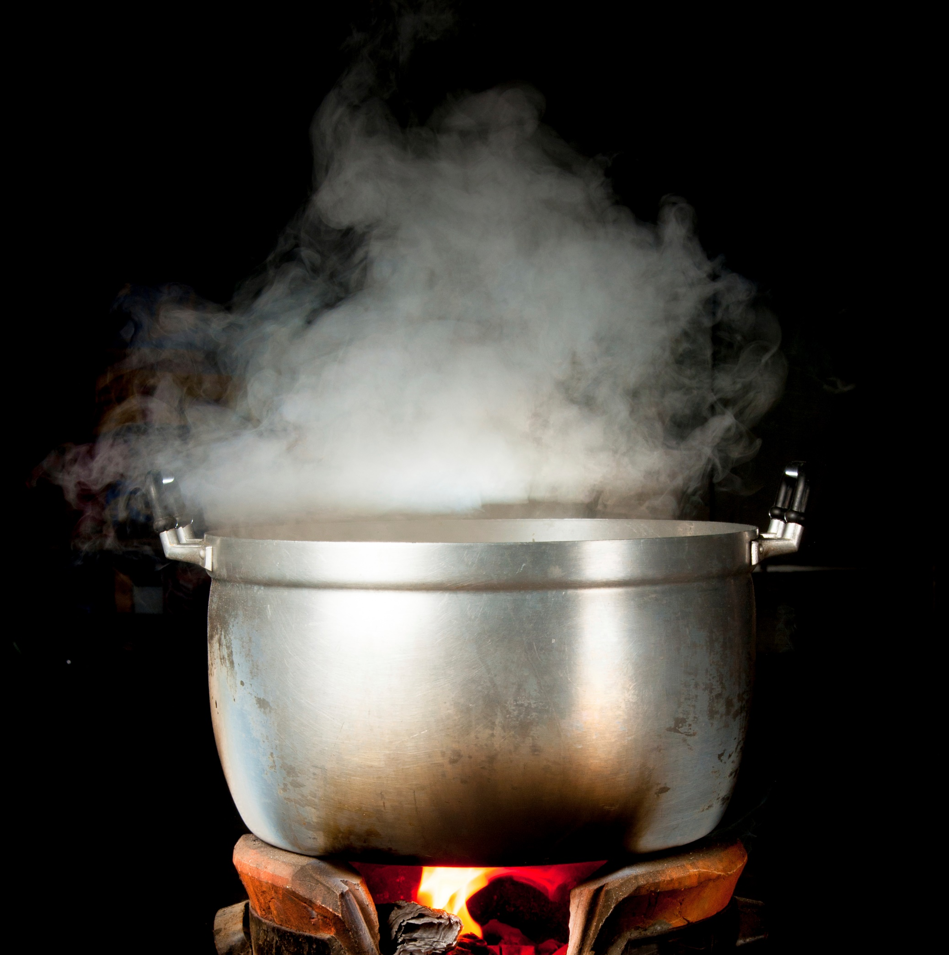
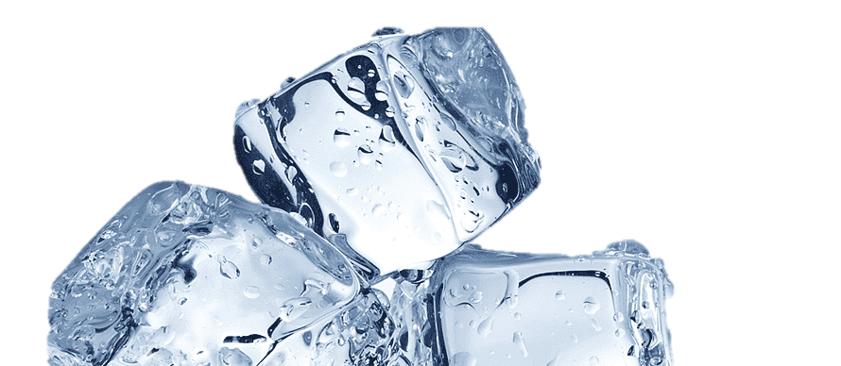
Задача 5.
Яка кількість теплоти необхідна, щоб із льоду масою 2 кг при температурі - 5 °С одержати пару з температурою 100 °С?

